Slide 1
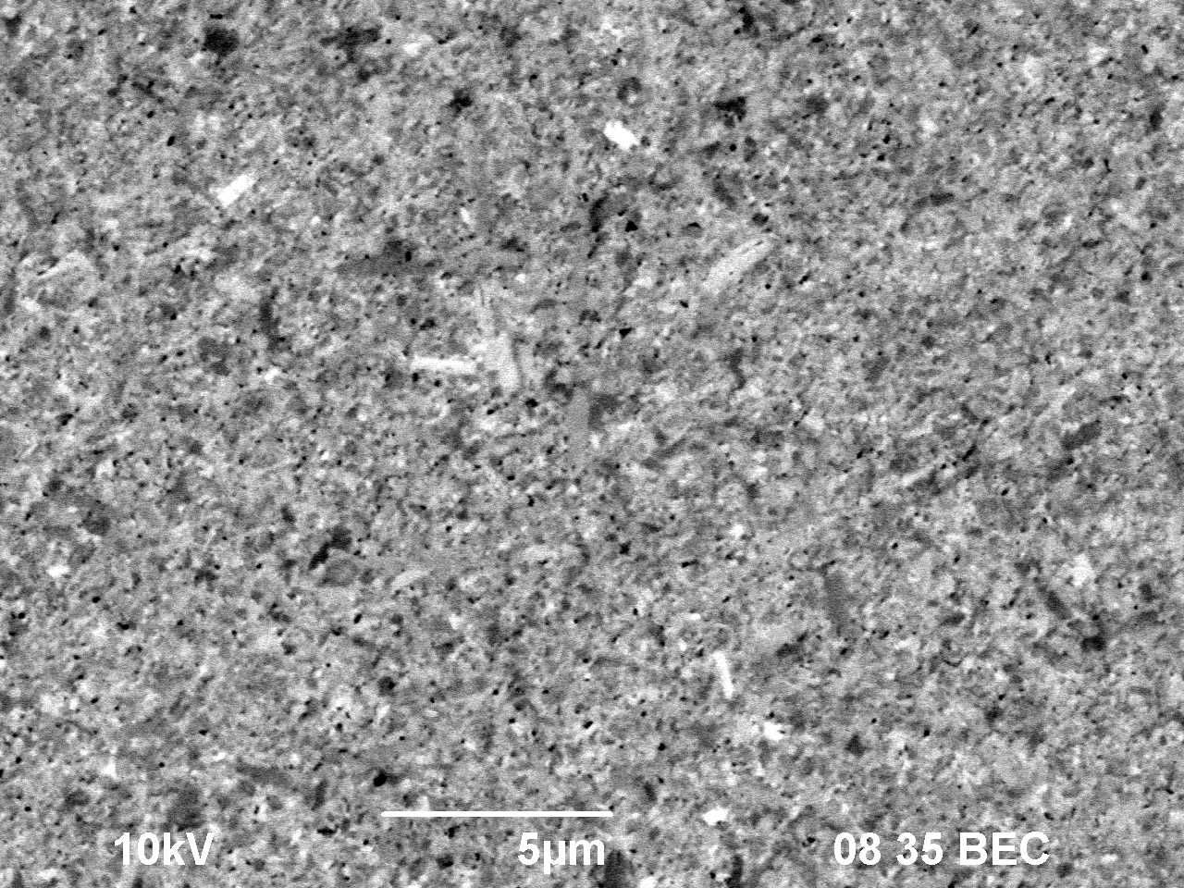
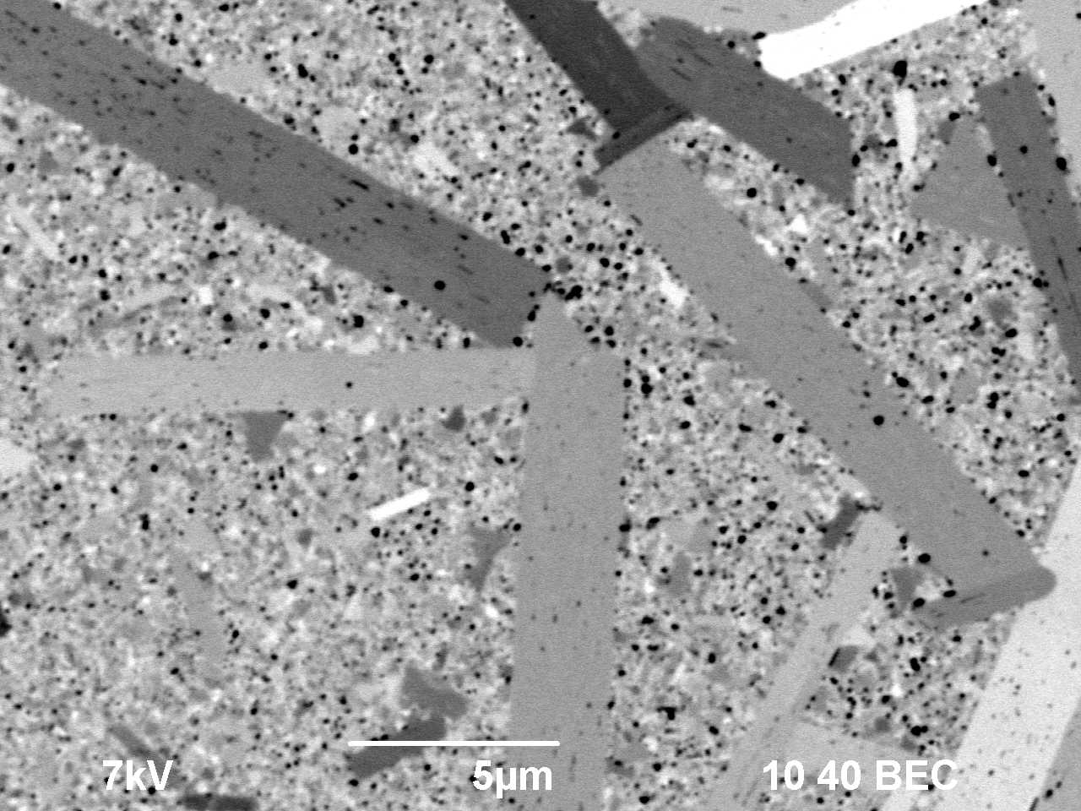
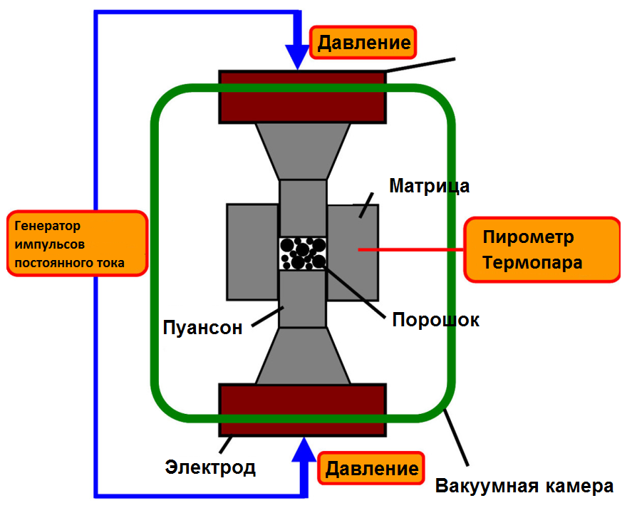
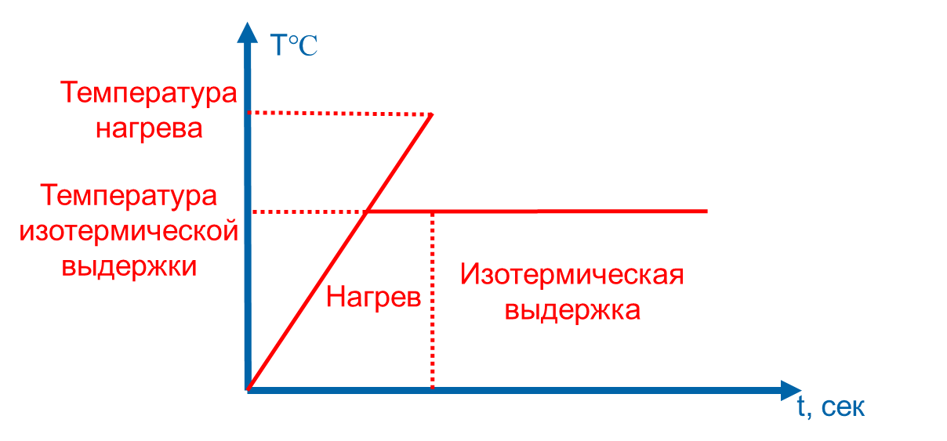
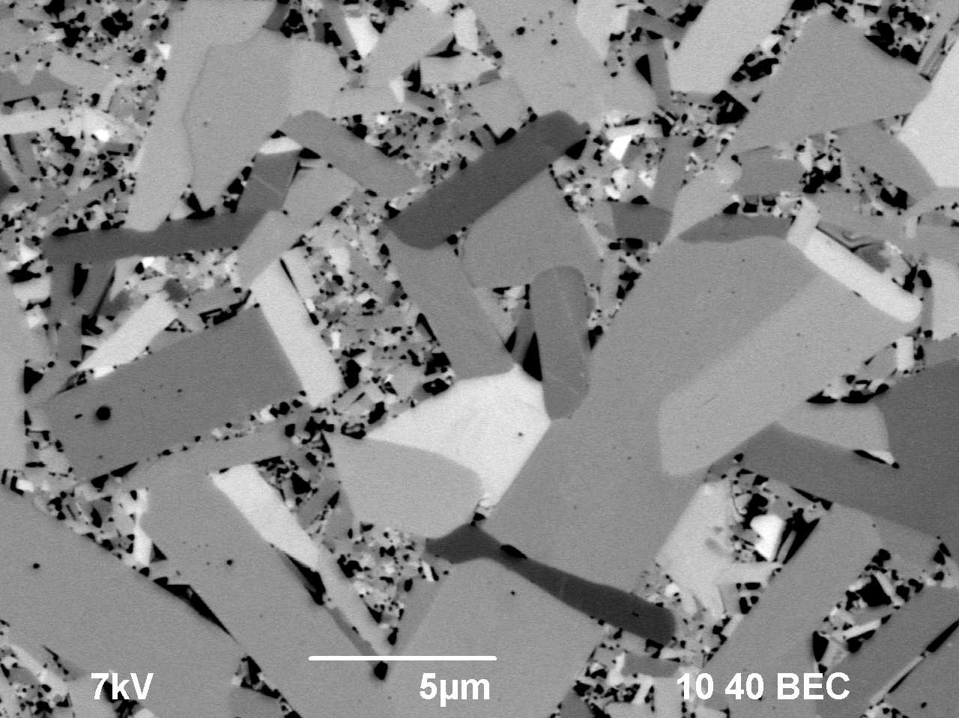
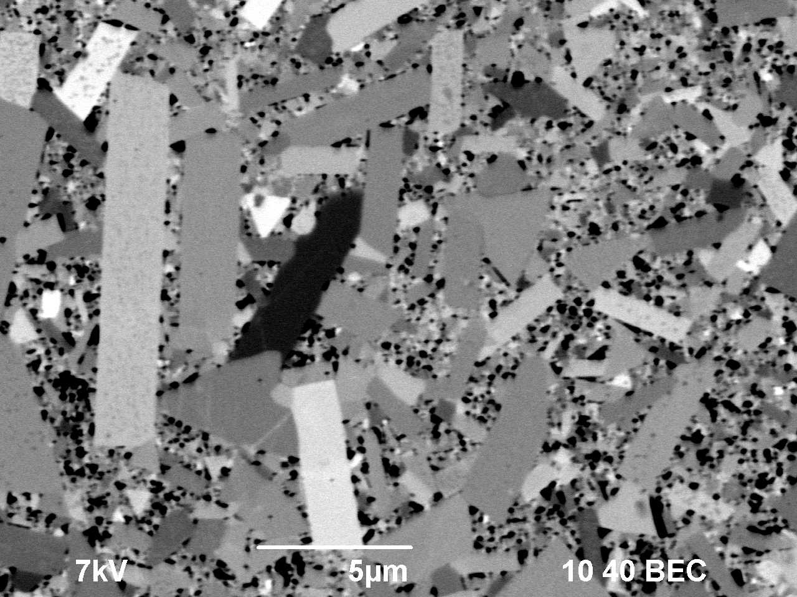
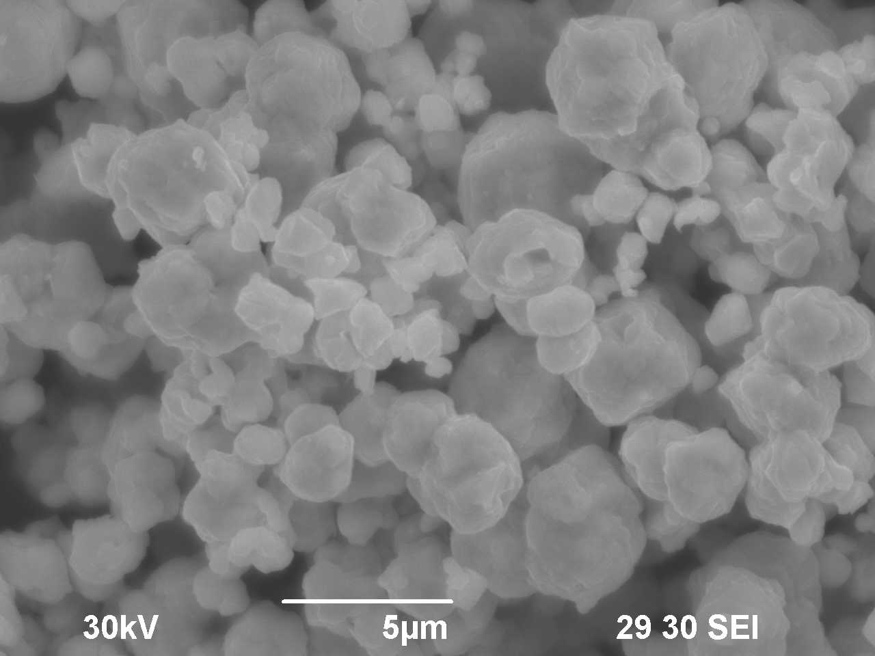
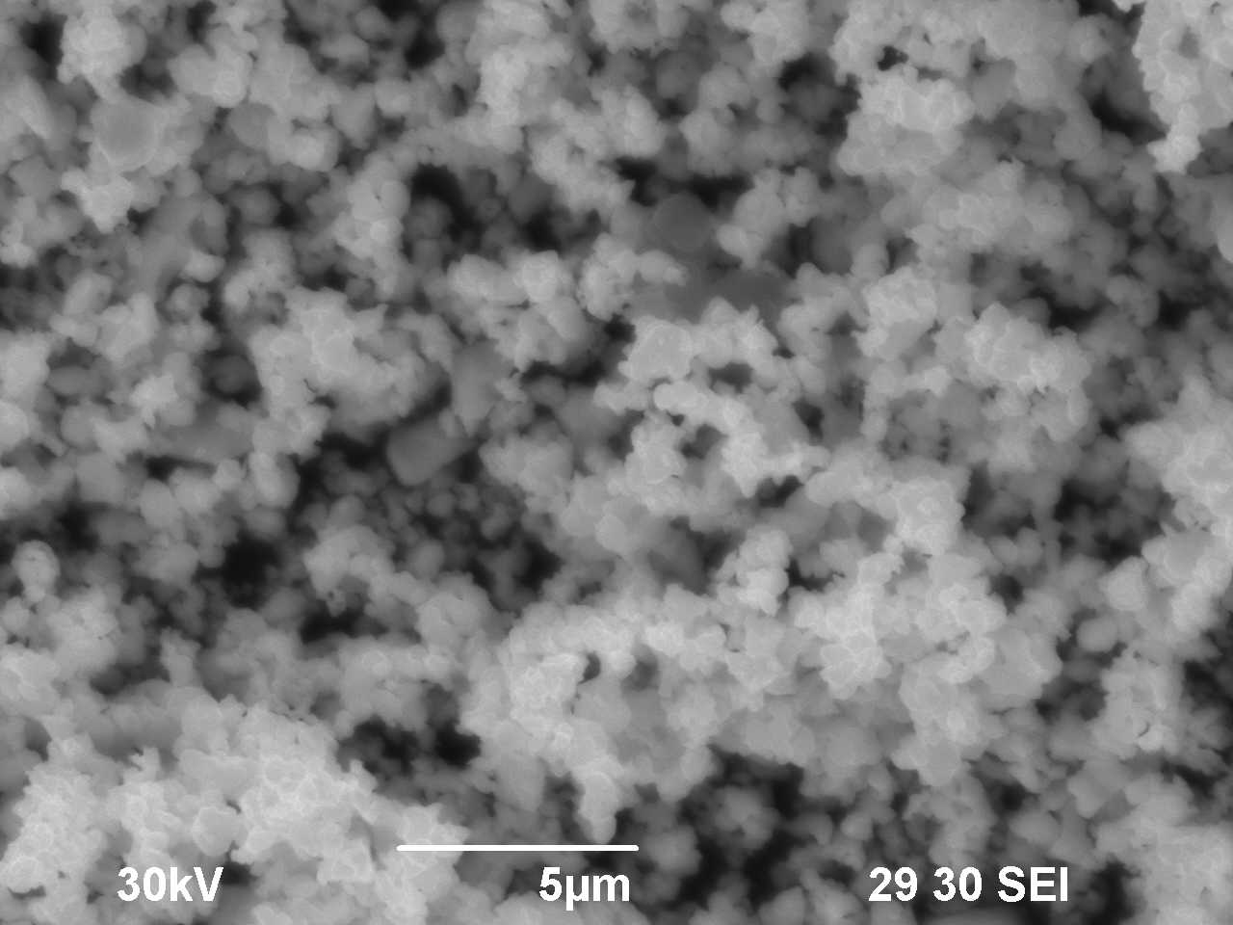
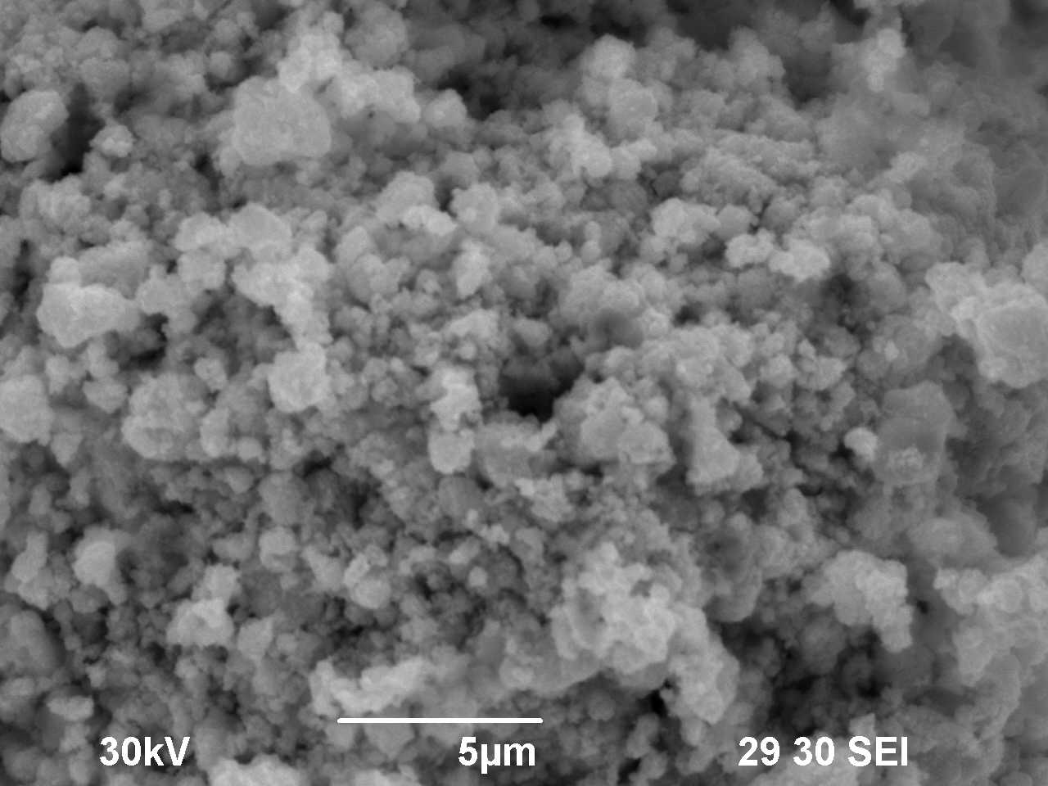
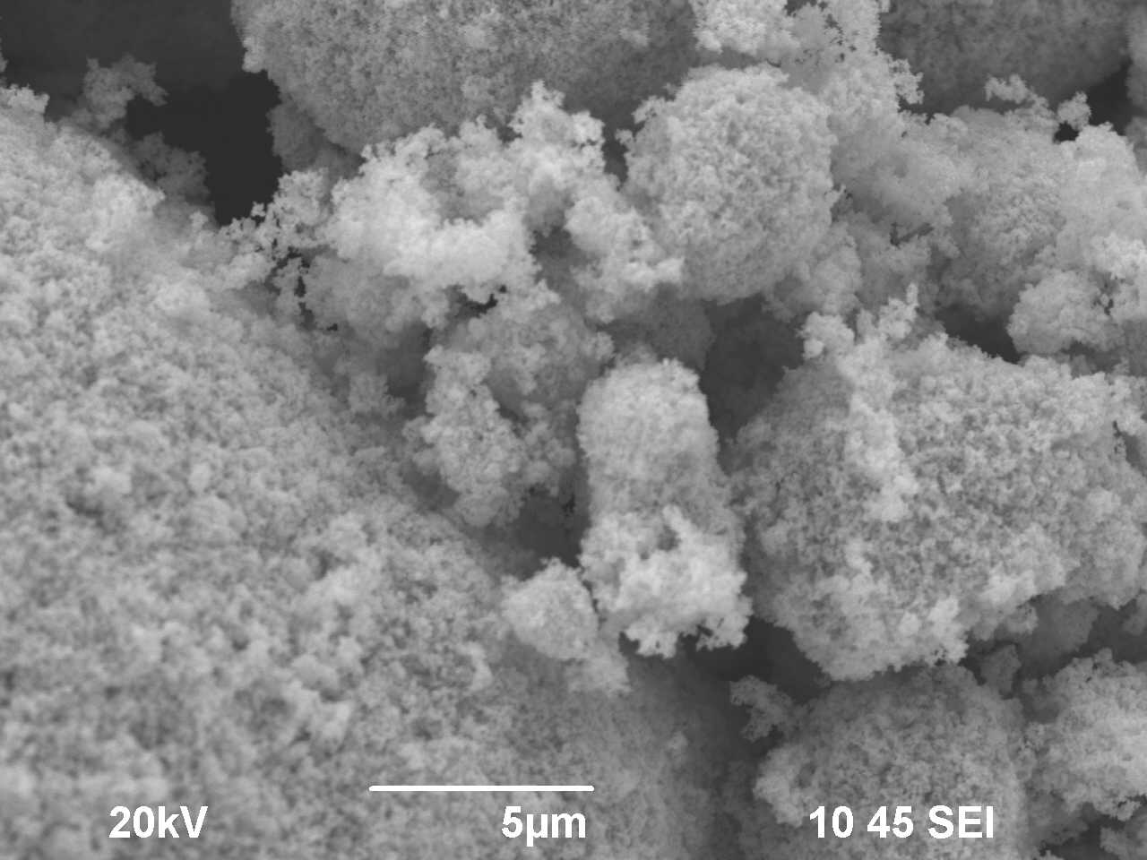
Национальный исследовательский Нижегородский государственный университет им Н. И. Лобачевского
Физический факультет
Кафедра физического материаловедения
ЭЛЕКТРОИМПУЛЬСНОЕ ПЛАЗМЕННОЕ СПЕКАНИЕ ТВЕРДЫХ СПЛАВОВ С ПОНИЖЕННЫМ СОДЕРЖАНИЕМ КОБАЛЬТА
Аннотация
Изучены особенности электроимпульсного плазменного спекания (ЭИПС) плазмохимических нанопорошков WC-(0.3, 0.6, 1)вес.%Co. Показано, что процесс ЭИПС сверхнизкокобальтовых твердых сплавов можно представить в виде последовательной смены следующих механизмов: перегруппировка частиц при пониженных температурах (Стадия I) → спекание частиц WC-Co за счет диффузионной ползучести кобальта по Коблу, интенсивность которой определяется скоростью зернограничной диффузии (Стадия II) → спекание за счет диффузионной ползучести, скорость которой лимитируется скоростью объемной диффузии в кобальте (Стадия III-1) → спекание частиц карбида вольфрама по межзеренным границам WC/WC в условиях интенсивного роста зерен (Стадия III-2). Получены образцы с высокой плотностью (96.4-98.4%) и высокими механическими свойствами (для сплава WC-0.3%Co: Hv~20.5 ГПа, K1C = 7.1 МПа·м^{1/2}).
Студент 2 курса аспирантуры Ланцев Е.А.
Оборудование, материалы, методики эксперимента
В качестве объектов исследования в работе выступили нанопорошки монокарбида вольфрама α-WC, полученные плазмохимическим методом с последующим восстановительным отжигом в водороде при температуре 1050 оС (3 ч) [25-28]. В нанопорошок карбида вольфрама с начальным размером частиц 95 нм методом осаждения из спиртового раствора солей CoCl26H2O добавлялись различные концентрации кобальта: 0.3, 0.6 и 1 вес.% Co [28]. Осаждение солей проводилось в условиях активного перемешивания, при температуре 100 оС. После осаждения полученные нанопорошки WC-Co подвергались восстановительному отжигу в водороде последовательно при температуре 300 oC (1 ч) и 700 оС (3 ч). Отжиг проводился в водородной печи Nabertherm RS 120/750/13.
Зависимость усадки L (a) и скорости усадки S (б) от температуры нагрева T во время ЭИПС порошков №1-4.
(а)
(б)
Обобщение результатов исследований показывает, что структура и свойства поверхностного и центрального слоев спеченных образцов отличаются. В частности, в центральной части наблюдается заметная объемная доля вытянутых зерен, средний размер которых зависит, в первую очередь, от содержания доли кобальта (рис. 6). Объемная доля аномально крупных зерен в центральной части образца оказывается заметно больше, чем в поверхностном слое.
(в)
(г)
Измерение удельной поверхности порошков (S_{BET}, м²/г) проводилось на анализаторе «Micromeritics TriStar 3000». Определение содержания кислорода и углерода проводилось с помощью анализатора LECO ТС-600. Компактирование образцов диаметром 12 мм и высотой h = 4 мм проводилось методом ЭИПС при помощи установки Dr. Sinter model SPS-625. Образцы спекались в вакууме (2-5 Па) в режиме непрерывного нагрева (Режим I) и в режиме изотермической выдержки (Режим II). Исследования структуры образцов проводилось на растровом электронном микроскопе JEOL JSM-6490 с энергодисперсионным микроанализатором Oxford Instruments INCA 350. Рентгенофазовый анализ (РФА) образцов проводился при помощи дифрактометра Shimadzu XDR-7000S (излучение CuK_{α}, скорость сканирования 0.25 ^{о}/мин). Плотность образцов (ρ) измерена методом гидростатического взвешивания при помощи аналитических лабораторных весов Sartorius CPA 225D. Твердость по Виккерсу (H_{v}) измерялась с помощью микротвердомера “Struers Duramin-5” (нагрузка 2 кг).
РЭМ центральных слоев спеченных образцов: (а) - №1; (б) - №2; (в) - №3; (г) - №4.
Модель Янга-Катлера. Стадия Ⅰ – Ⅱ.
$$ε^{2}\frac{dε}{dt}=\frac{2,63γΩD_{v}ε }{kTd^{3}}+\frac{0,7γΩ{bD}_{b} }{kTd^{4}}+\frac{Aε^{2}Dμb}{kT}{(\frac{σ}{μ})}^{n}$$
Зависимости ln(T∂ε/∂T)–T_{m}/T для нанопорошков №1-4.
Модель диффузионного растворения пор. Стадия Ⅲ.
ρ(T) = $\frac{ρL_{max}}{L0 – L(T) }; \frac{Q_{sⅢ}}{kT_{m}}=\frac{⁡\text{ln}\text{(}\text{ln}\text{(}\text{α⋅ρ}\text{/}\text{ρ}\text{th}\text{/(}\text{ρ}\text{/}\text{ρ}\text{th}\text{−1))}}{\frac{T_{m}}{T}}$
Экспериментальные результаты
Номер порошка |  |  |  | №1 | №2 | №3 | №4
Характеристики порошков
Начальный размер частиц α-WC (R₀), нм |  |  |  | ~95
РФА порошков, % |  | α-WC |  | 100 | 99.7 | 99.4 | 99
 |  | α-Co / β-Co |  | - | 0.3 | 0.6 | 1
Количество кислорода (масс. %) |  |  |  | 0.30 ± 0.01 | 0.514±0.006 | 0.475±0.004 | 0.469±0.004
Количество углерода (масс.%) |  |  |  | 6.31 ± 0.1 | 6.18 ± 0.03 | 6.18± 0.04 | 6.10 ± 0.03
Характеристики спеченных материалов
Температура спекания T_{s}, ^{о}С |  |  |  | 1550 | 1300 | 1300 | 1250
Плотность абсолютная, г/см³ |  |  |  | 15.642 | 15.351 | 15.226 | 15.191
Плотность относительная, % |  |  |  | 99.19 | 97.59 | 97 | 97.07
Результаты РФА керамик, % | Поверхностный слой |  | α-WC | 96 | >99.5 | >99.5 | >99.5
 |  |  | W₂C | 4 | - | - | -
 |  |  | η-фаза | - | <0.5 | <0.5 | <0.5
 | Центральный слой |  | α-WC | 96.6 | 98.4 | 97.1 | 96.4
 |  |  | W₂C | 3.4 | - | - | -
 |  |  | η-фаза | - | 1.6 | 2.9 | 3.6
H_{v}, ГПа | Поверхностный слой |  |  | 28.8 | 20.5 | 11.4 | 15.4
 | Центральный слой |  |  | 29.2 | 20.3 | 11.5 | 15.1
K_{1c}, МПа·м^{1/2} | Поверхностный слой |  |  | 4.8 | 7.1 | ⁽¹⁾ | 8.2
 | Центральный слой |  |  | 5.3 | ⁽¹⁾ | ⁽¹⁾ | ⁽¹⁾
mQ_{s2} при m = 1/3, kT_{m} (кДж/моль) |  |  |  | 9 (235)⁽³⁾ | 11 (144)⁽²⁾ | 10 (131)⁽²⁾ | 9 (117)⁽²⁾
Q_{s3(1)}, kT_{m} (кДж/моль) ⁽²⁾ |  |  |  | 14 (365) | 20 (261) | 18 (235) | 15.5 (203)
III-2 Q_{s3(2)}, kT_{m} (кДж/моль) ⁽³⁾ |  |  |  | 7 (182) | 8 (209) | 7 (182) | 6 (157)
Видно, что зависимости имеют двухстадийный характер, причем энергия активации на Стадии III-1 (Qs3(1) = 15-20 kTm) оказывается заметно больше, чем энергия активации спекания на финальной стадии (Стадия III-2), на которой наблюдается достаточно заметное снижение энергии активации ЭИПС до Qs3(2) ~ 6-8 kTm. С увеличением содержания кобальта от 0.3 до 1 вес.% энергия активации спекания на Стадии III-1 монотонно снижается от 20 kT_{m} до 15 kT_{m}. Отметим, что значения энергии активации на Стадии III-1 (Qs3(1) = 15-20 kT_{m} ~ 225-300 кДж/моль при T_{m}(Co) = 1773 K) оказываются достаточно близки к энергии активации диффузионной ползучести, скорость которой лимитируется скоростью объемной диффузии (~ 273 кДж/моль).
Зависимость относительной плотности в двойных логарифмических координатах от гомологической температуры для всех спеченных керамик.
Выводы
1. В процессе ЭИПС нанопорошков WC-(0.3, 0.6, 1)вес.%Co происходит науглероживание поверхности, что приводит к различиям в фазовом составе и физико-механических свойств поверхностного и центрального областей спеченных твердых сплавов. Показано, что в центральной части спеченных образцов сверхнизкокобальтовых твердых сплавов присутствует ~2-4% частиц η-фазы, объемная доля которых незначительно увеличивается с повышением концентрации кобальта. Показано, что в образцах спеченных в режиме изотермической выдержки при температурах 750-850 оС встречаются частицы η-фазы трех модификаций: Co₃W₉C₄ (только в сплаве с 0.3%Co), Co₆W₆C и Co₃W₃C (в твердых сплавах с 0.6 и 1%Co).
2. Полученные методом ЭИПС образцы имеют высокую плотность (96.4-98.4% от теоретической величины), мелкозернистую структуру и высокие механические свойства: твердость твердого сплава WC-0.3%Co составляет ~20.5 ГПа, а величина коэффициента трещиностойкости по Палмквисту – K1C = 7.1 МПа·м^{1/2}. Полученный результат свидетельствует, по нашему мнению, об эффективности совместного использования технологии ЭИПС и химико-металлургического метода нанесения ультратонких слоев металлической фазы на поверхность синтезированных наночастиц карбида вольфрама.
3. Процесс высокоскоростного спекания ультрамелкозернистых сверхнизкокобальтовых твердых сплавов можно последовательно представить в виде последовательной смены следующих механизмов: перегруппировка частиц при пониженных температурах (Стадия I) → спекание частиц WC-Co за счет диффузионной ползучести кобальта по Коблу, интенсивность которой определяется скоростью зернограничной диффузии (Стадия II) → спекание за счет диффузионной ползучести, скорость которой лимитируется скоростью объемной диффузии в кобальте (Стадия III-1) → спекание частиц карбида вольфрама по межзеренным границам WC/WC в условиях интенсивного роста зерен (Стадия III-2).

